Slide 1
Welcome at the
Life Science Zurich Learning Center (LSLC)
Crime Scene Investigation
Notes:
GRUNDSATZ:
Alle experimentellen Schritte vorzeigen (pipettieren etc.)

Slide 2
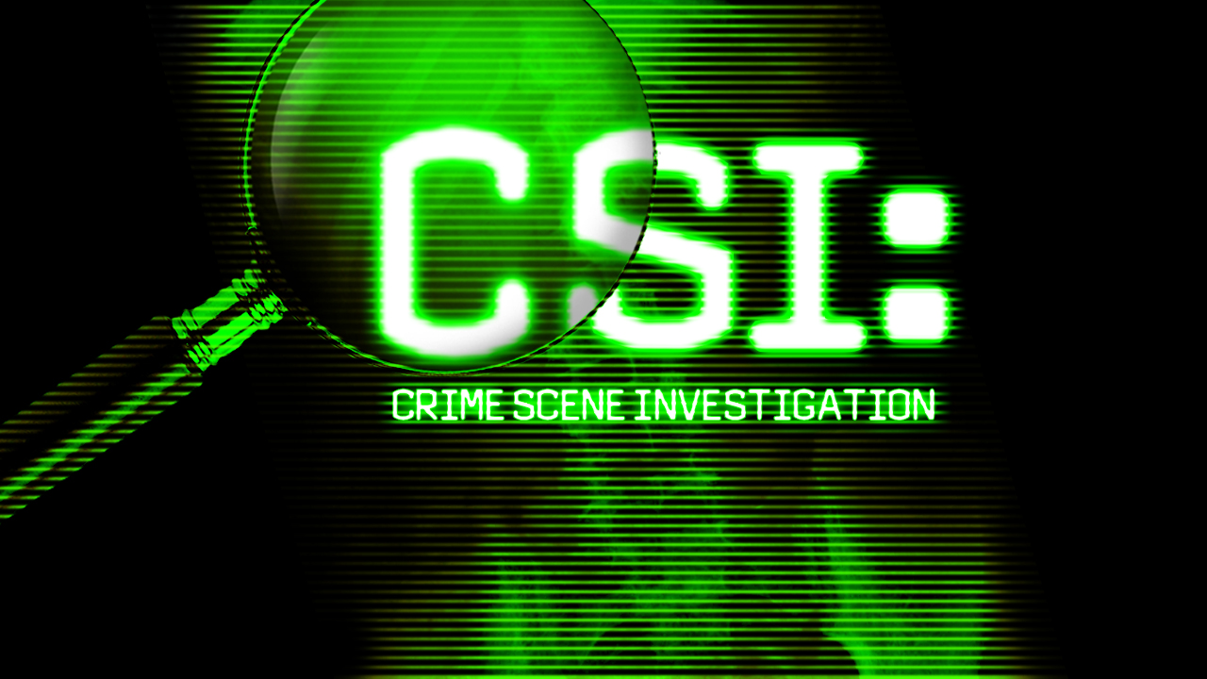
Zürich
Notes:
Remember:
Gästebuch, Feedback Leher, Zettel was fehlt, Hellraumprojektor / Video
Lüften!
Wartezeit = Gentechnologie- Heft p. 27-37
Skript Lehrer?

Slide 3

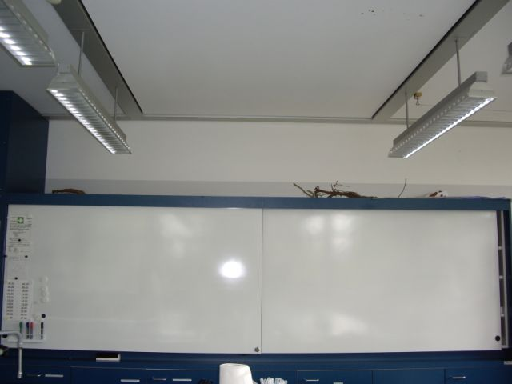
Example ! Insert photos of your Crime Scene

Slide 4
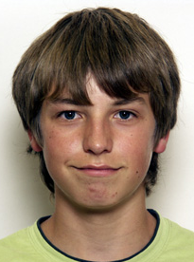
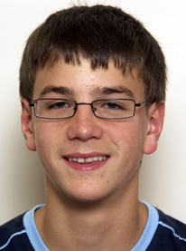
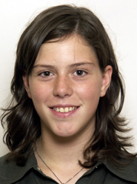
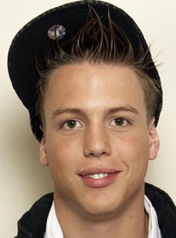

Suspects
Verdächtigter 2
Suspect 1
Suspect 2
Suspect 3
Suspect 4
Example ! Insert photos of your suspects
Notes:
20 Minuten Zeitungsartikel – Kurzversion von Claudia

Slide 5
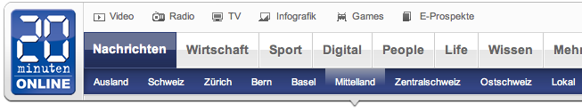
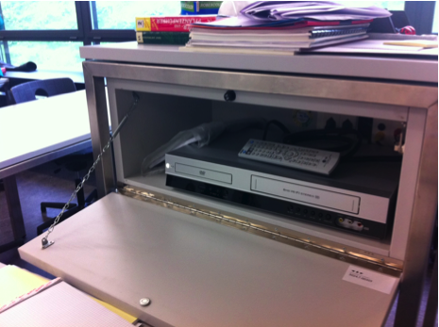
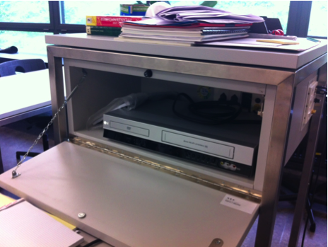
Kanti Baden - dreister Diebstahl einer wichtigen Fernbedienung
Example!
Insert your CSI case here
(english)
Einfach entwendet worden: HighTech Fernbedienung
Aufruhr im Lehrerzimmer der Kanti Baden: Unbekannte haben die einzige Fernbedienung des kombinierten DVD und VHS-Spielers gestohlen. Die Lehrer der Kanti Baden sind entrüstet, müssen sie doch nun auf dieses zentrale Lehrmittel verzichten, da sie es nicht mehr bedienen können. Umgehend wurde daher Hilfe aus Zürich zur Aufklärung dieses brisanten Zwischenfalls angefordert. Derzeit untersucht man schon mit Hilfe modernster Ermittlungsmehtoden den Tatort, damit der Täter bald möglichst gestellt werden kann.

Slide 6
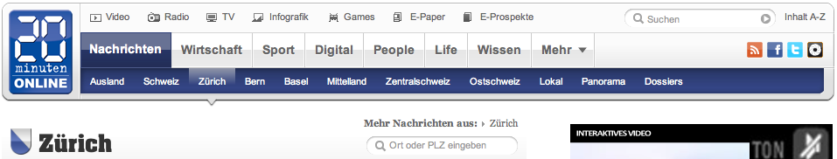
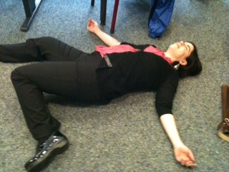
Hull’s School - Brutaler Übergriff auf Lehrperson
Am Mittwoch Abend wurde eine Lehrperson der Hull’s School von Ihrer Kollegin leblos im Lehrerzimmer aufgefunden. Von dem Täter fehlt bislang noch jede Spur. Zur schnellst möglichen Aufklärung wurde die CSI Zürich Irchel kontaktiert, die mit modernsten Methoden den Täter zu stellen versucht.
Example!
Insert your CSI case here
(english)
Tatort: Verletztes Opfer direkt nach der Entdeckung durch M.W.
Am späten Mittwoch Abend war Frau M.W. auf dem Weg nach Hause, als sie laute Geräusche aus dem Lehrerzimmer vernahm. Als sie nachsah, was sich dort ereignet hatte, fand sie ihre Kollegin leblos am Boden liegend vor. Sofort alamierte sie die Polizei und den Rettungsdienst. Das Opfer befindet sich derzeit im Koma auf der Intensivstation des Unispitals. Zum Glück besteht keine Lebensgefahr mehr. Die Polizei sicherte umgehend den Tatort, stellte Fingerabdrücke und biologische Proben sicher, die dann der CSI Uni Irchel übergeben wurden. Zu weiteren Stellungsnahmen ist die Polizei derzeit nicht bereit, um die laufenden Ermittlungen nicht zu gefährden.

Slide 7
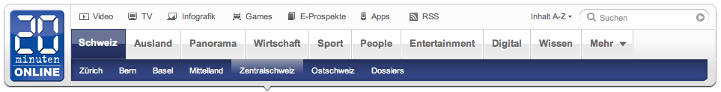
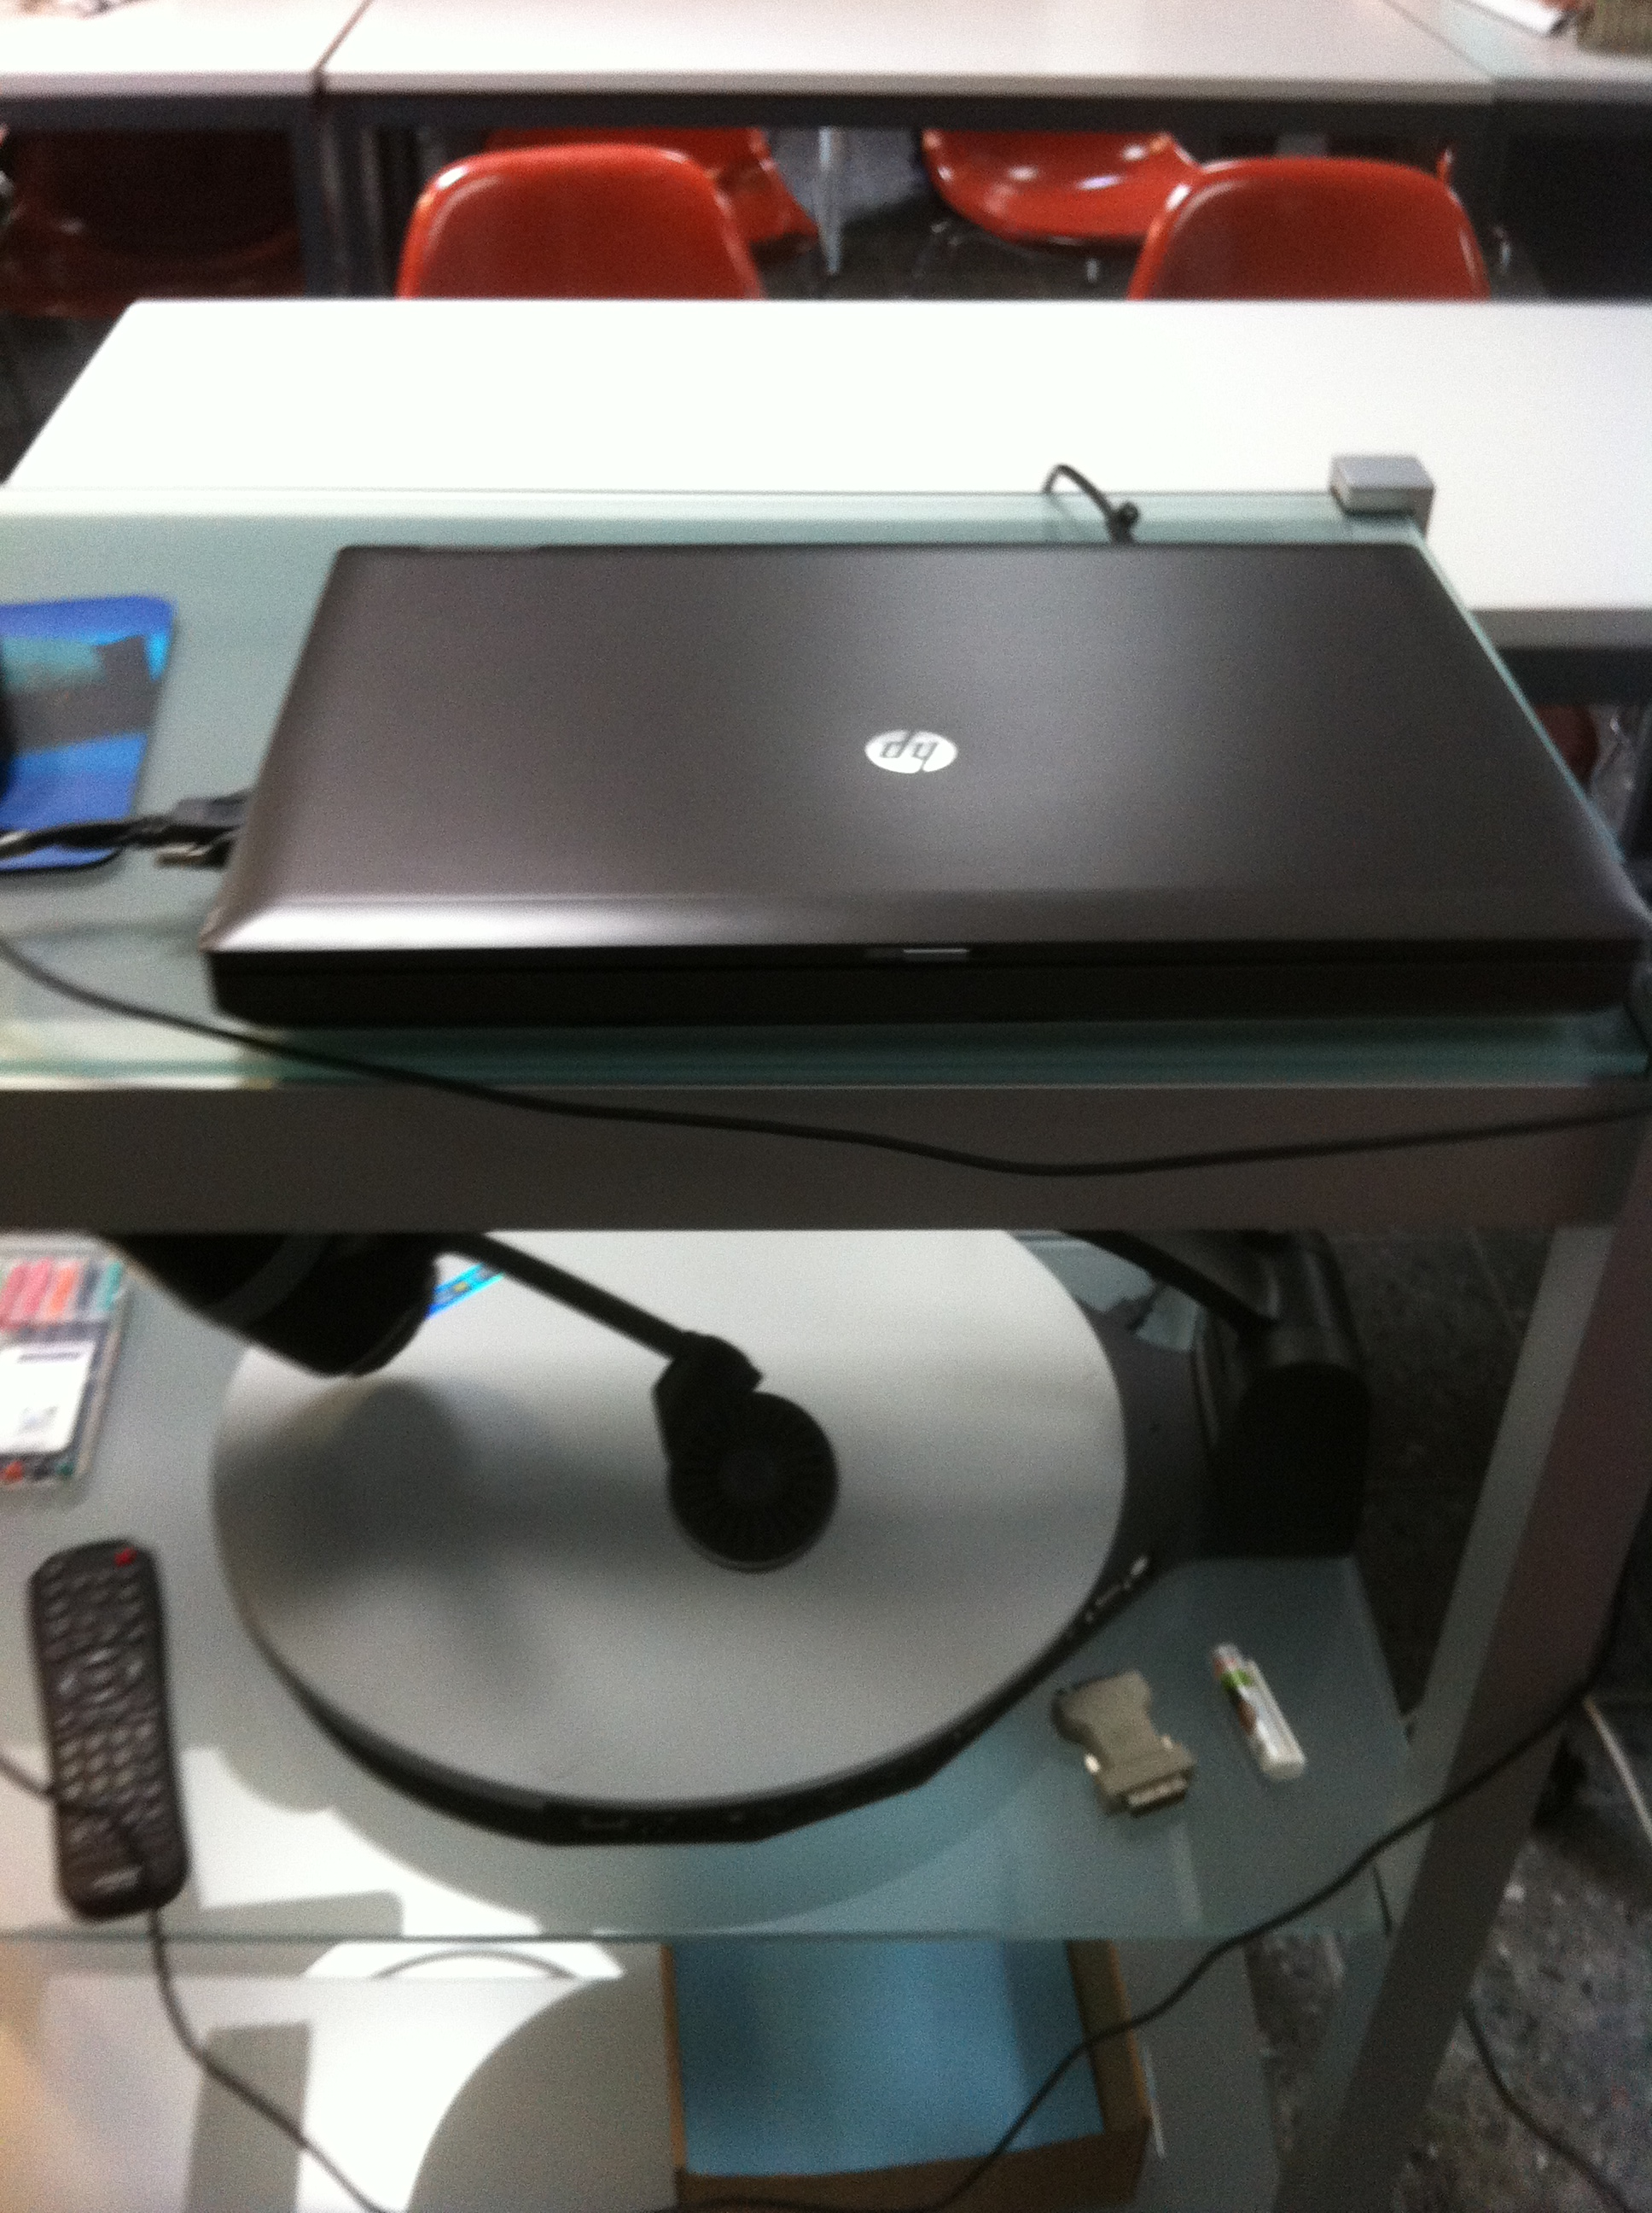
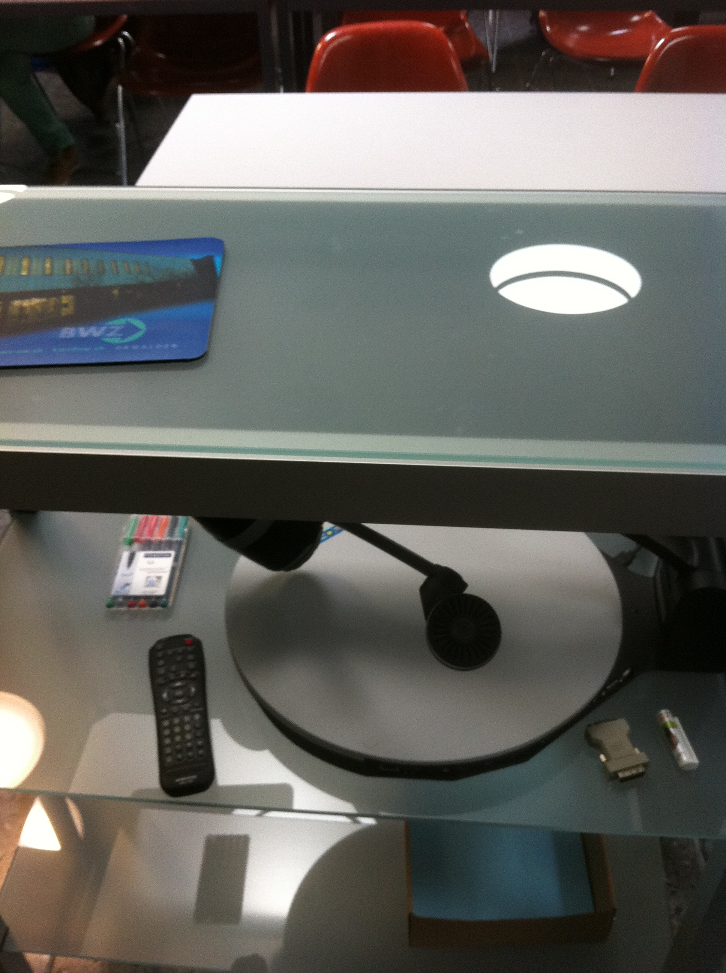
Sarnen - BWZ: Dreister Diebstahl des Lehrerlaptops
Example!
Insert your CSI case here
(english)
Tatort inklusive entwedetem Diebesgut
Grosser Ärger am BWZ in Sarnen: Während einer kurzen Pause ist am Berufs- und Weiterbildungszentrum in Sarnen ein Laptop entwendet worden. Die gesamte Lehrerschaft war sich sofort einig und verständigte nicht nur die Polizei, sondern auch die crime scene investigation (CSI) der Universität Zürich. Umgehend haben Fachleute den Tatort gründlichst untersucht und Proben sichergestellt. Diese Spuren werden nun mittels modernster Ermittlungsmethoden an der Universität Zürich untersucht.

Slide 8
  Overview – Crime Scene Investigation
DNA-Samples
(Crime Scene (CS), suspects (S1 to S4)
PCR amplification of STRs
separation of DNA-fragments by gel-electrophoresis
analysis of fragment-pattern
-> does CS-pattern match with a suspect-pattern ?
Notes:
Wir wollen mittels PCR und Gelelektrophorese die DANN eines Tatorts mit der DANN von Verdaechtigen vergleichen

Slide 9
Overview
    Introduction (09:00) 15 min.
    Pipetting Exercise I 20 min.
    Replication and PCR 25 min.
    Setting up PCR Reaction, Break 45 min.
    Gel electrophoresis (theory) 35 min.
    Gel and Pipetting Exercise II 40 min.
    Lunch break 45 min.

Slide 10
Overview
    Loading Gel/Electrophoresis 100 min.
    Labtour at the Institute of Molecular 20 min.
    Life Science, IMLS)
    Analysis of Results 35 min.
    Finish (between 15:00 and 15:30)

Slide 11
Genetic Fingerprinting
What is a “Genetic Fingerprint”?

Slide 12

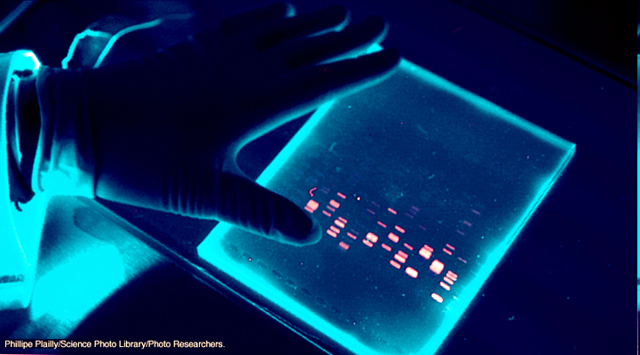
What is a “Genetic Fingerprint”?
An individual's unique sequence of DNA base pairs. Also called DNA profiling
“Classical” Fingerprint since 1901
“Genetic” Fingerprint since 1987

Slide 13
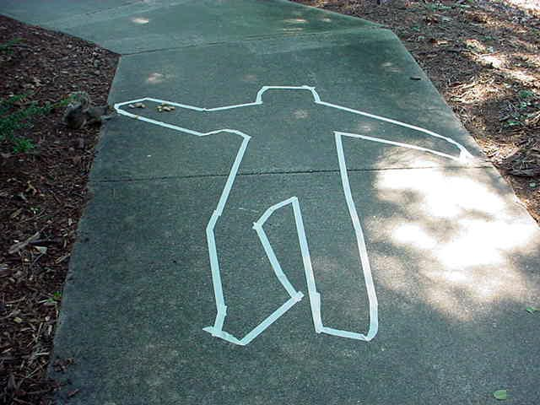
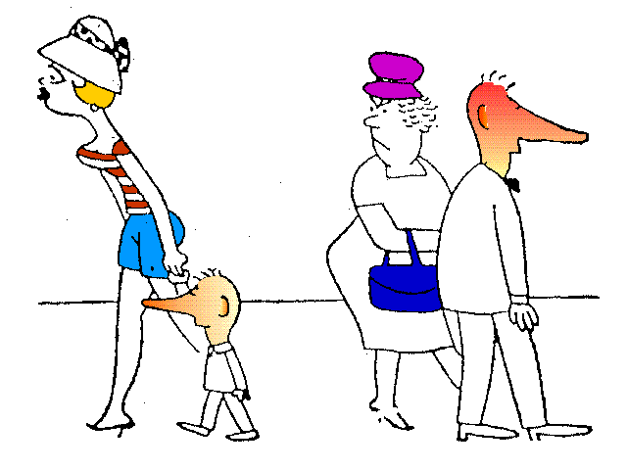
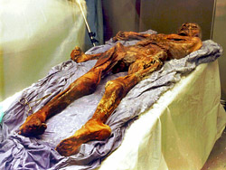
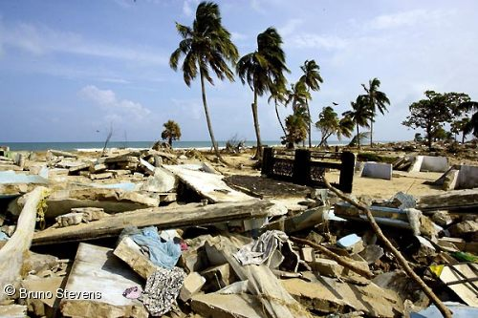
Genetic Fingerprinting
Applications ?
Forensics
Paternity Testing
History, Anthropology, Archaeology
Person identification (e.g. after environmental disasters)
Notes:
Welche Bereiche auf der DNA sind geeignet, um einen genetischen Fingerabdruck zu erstellen?
Skript S. 5/ 6 lesen.
Fragen 3 - 6 lösen.
Gibt es Unklarheiten im Text?

Slide 14
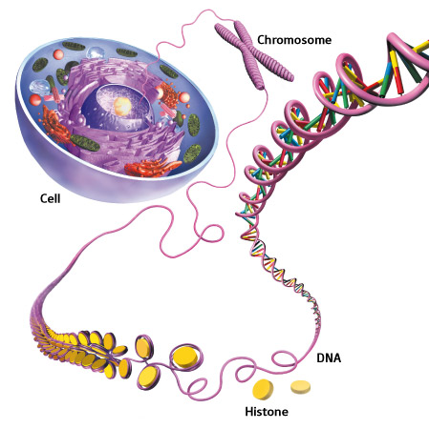
Life Science Zurich Learning Center
DNA (DesoxyRibonucleicAcid) – storage of Genetic information
Genetic information is stored as DNA - organized as chromosomes - in the nucleus of most eukaryotic cells
Genes are those parts of the DNA that represent the blueprint (construction plan) for proteins (only 3% of the DNA !)

Slide 15
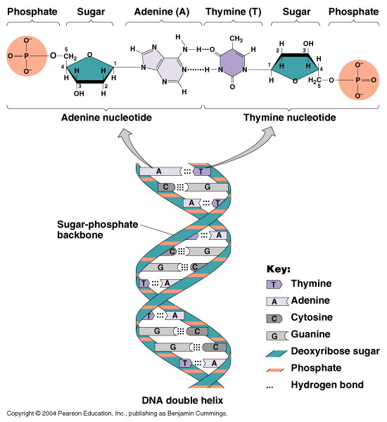
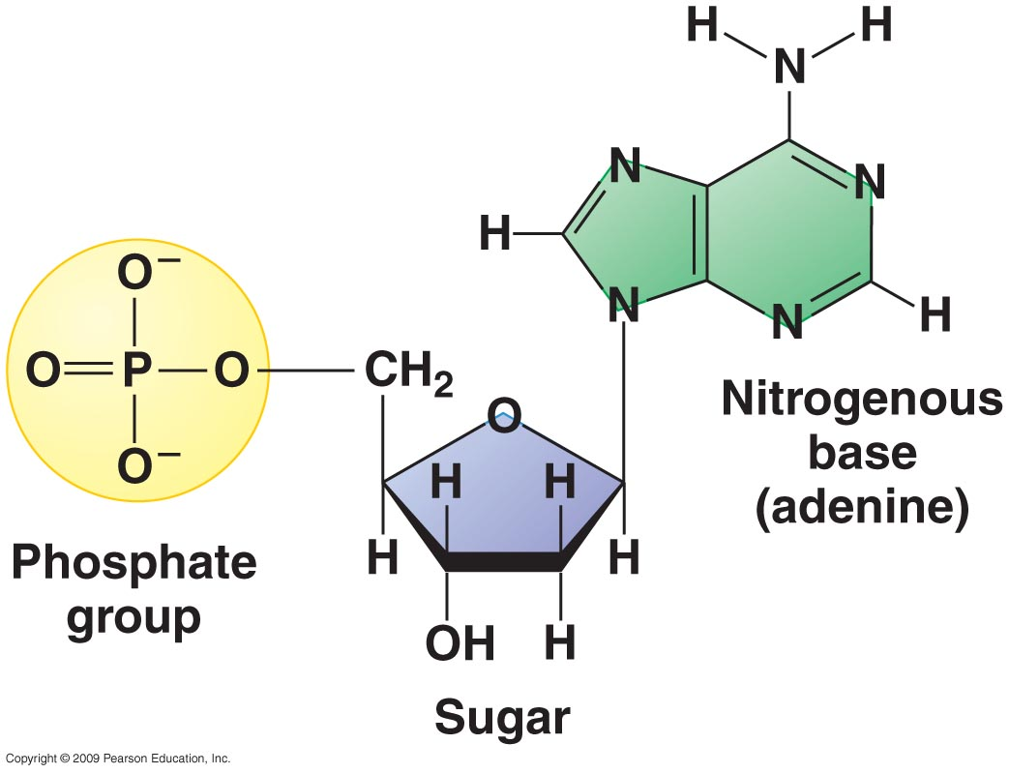
Life Science Zurich Learning Center
5’
3’

Slide 16
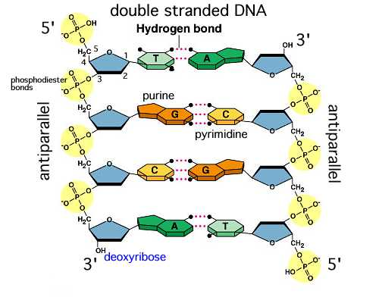
Life Science Zurich Learning Center

Slide 17
Keep in mind:
Each cell nucleus contains the entire genetic information
Eukaryotic genomes are composed of coding and non-coding regions.
Only about 1.5% of the genome codes for proteins, while the rest consists of non-coding RNA genes, regulatory sequences, introns, and noncoding DNA (once known as "junk DNA"). Alterations (mutations) in these regions often result in defective proteins or altered genome expression
Although 99.9% of human DNA sequences are the same in every person, enough of the DNA is different to distinguish one individual from another. Mutations in these 0.1% have no harmful effects and can accumulate. As a consequence, we can find sequence-variety in the non-coding regions of individual genomes.
Therefore, these 0.1% of non-coding DNA represents the basis for genetic fingerprinting

Slide 18
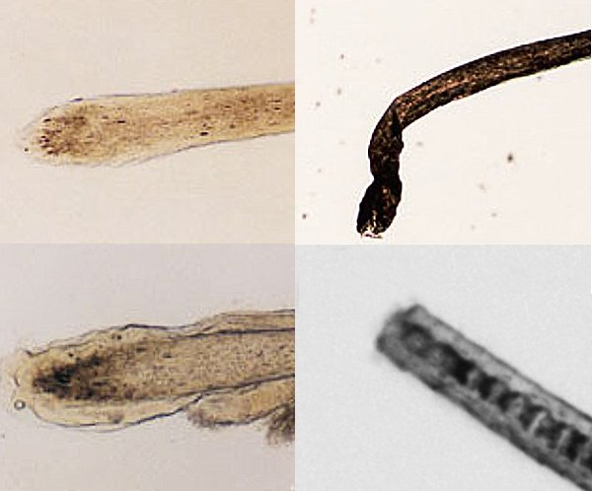
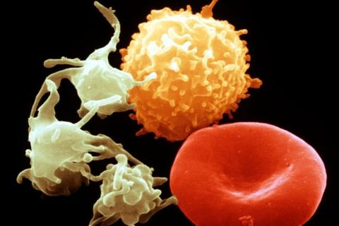
What could be the problem if we want to isolate and analyze the DNA from a single root of a hair ?
Script exercise 1
The amount of DNA is not enough for analysis.

Slide 19
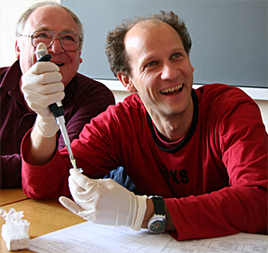
Using a Micropipete
Pic: “Genlabor für Erwachsene” an den “Tagen der Genforschung” 2005
Notes:
PIPETTIERüBUNG --> Gruppen bilden (2er und 3er) und an Experimentierplatz gehen
Bevor wir nun sehen werden, wie DNA vermehrt wird, werden wir uns zuerst mit einem wichtigen Werkzeug des Molekularbiologen vertraut machen: Nämlich der Mikropipette. (Gruppen bilden).
3 verschiedene Pipetten --> schauen Sie sich die Pipetten mal an und versuchen Sie herauszufinden, wie sie funktionieren. --> 5 min. --> Wozu braucht man Sie? Welche Volumina kann man damit abmessen? wie funktionieren Sie? Worauf man achten sollte:
Druckpunkt
Abstossen der Pipettenspitze
Ausgestossen in Flüssigkeit (nicht über Druckpunkt hinweg!), dann langsam aufsaugen
Ausstossen über Druckpunkt hinweg in neues Gefäss
Immer an den Gefässboden pipettieren
Uebung machen (Tinte)
Zusatzuebung: Pipettieren Sie 1 ul Tinte auf den Boden eines Eppis! Die zweite Person nimmt den 1 ul wieder auf und pipettiert in zurück. Abwechseln.

Slide 20
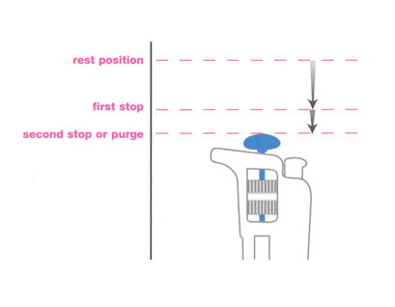
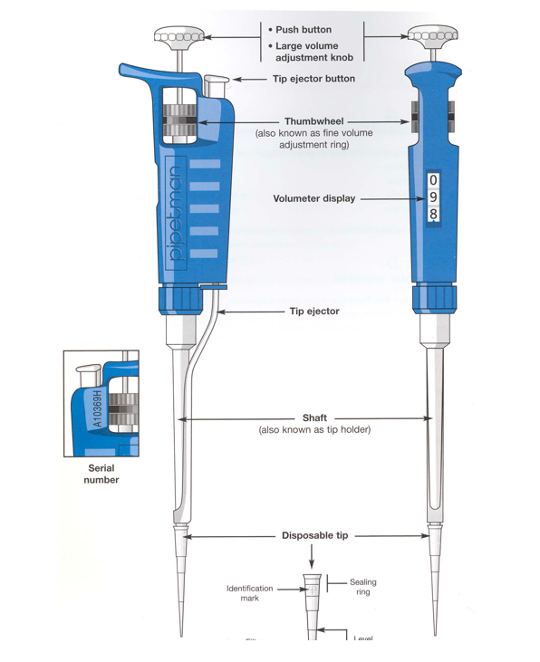
Using a Pipette

Slide 21
Using a Pipette
Do not drop pipette on the bench or floor !
Adjust the volume. Do not turn the pipette past its minimum or maximum setting !
Always use a plastic disposable tip.
Use the first stop when you are expelling the air from the pipetter in preparation for drawing up liquid!
Press to the second stop only when you are expelling liquid from the pipetter.!
Place only the plastic tip into the liquid. Do not allow any other part of the pipette to touch the solution.
Keep the pipette upright at all times when a tip is attached !
Change tip after every pipetting step !

Slide 22
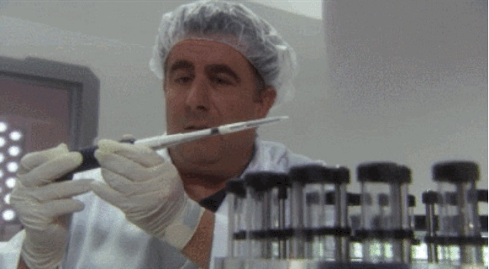
Using a Pipette
Keep the pipette upright at all times !
Wrong !

Slide 23
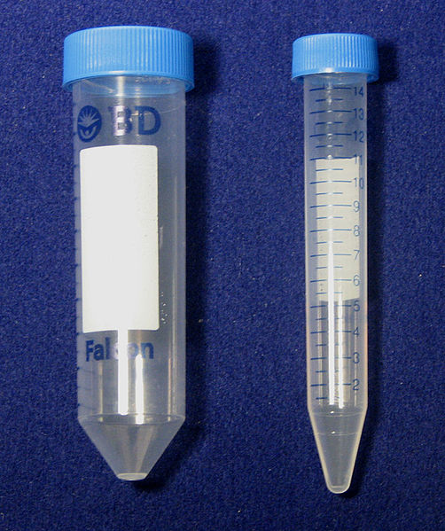
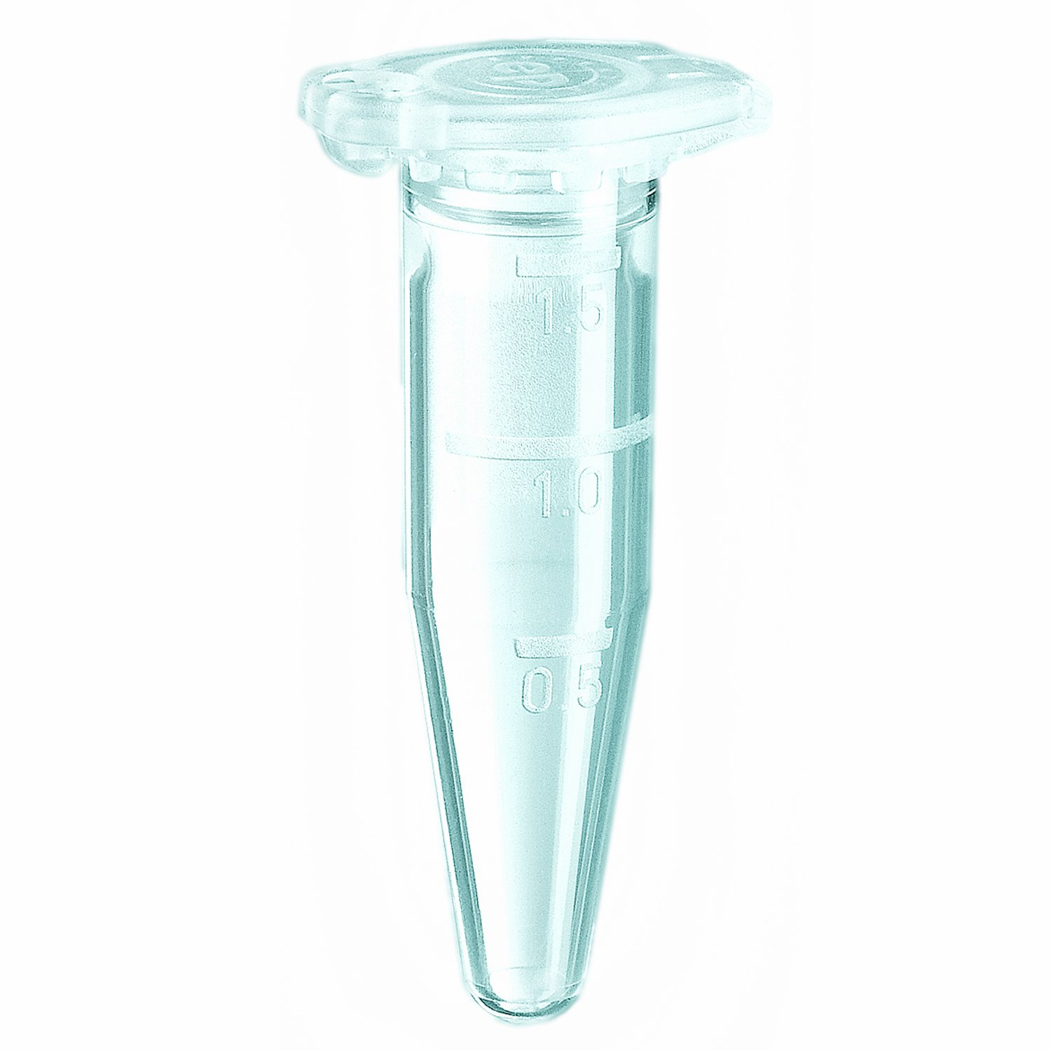
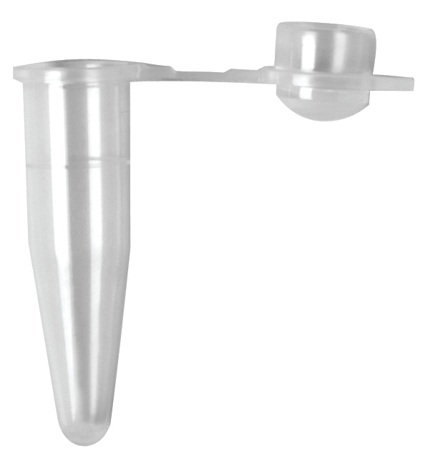
Reaction Tubes
Falkon 50ml
Falkon 15ml
Eppendorf Tube
1,5ml
PCR Tube
0,2 ml

Slide 24
How does a cell copy its DNA ?
Notes:
Nun können wir schon recht gut mit einer Mikropipette umgehen. Damit wir nun noch etwas genauer verstehen, was wir heute pipettieren werden wir noch einen kurzen theoretischen Einschub machen, bevor wir endlich loslegen.
Vor der Pipettierübung sind wir bei dem Problem stehen geblieben, wie man geringe Mengen an DNA kopiert/ vermehrt, die man beispielsweise aus einem Haar gewonnen hat. Bevor wir aber auf eine Technik eingehen, mit der das Kopieren von DNA möglich ist, wollen wir uns zuerst überlegen, wie die Natur - also eine Zelle - die DNA vermehrt/ kopiert.
Können Sie mir sagen, wie eine Zelle die DNA kopiert?
Wie nennt man dieses Phänomen? --> Replikation

Slide 25
How does a cell copy its DNA ?
Notes:
Was wissen Sie über die Replikation - den Kopiervorgang für DNA in einer Zelle?
Ausgangspunkt: doppelsträngige DNA
Doppelsträngige DNA muss zu einzelsträngiger DNA entwunden werden
Bausteine der DNA (Nukleotide mit den Basen Adenin, Guanin, Cytosin, Thymin)
Enzyme, welche die Bausteine aneinanderreihen und so die DNA kopieren
Startstellen (Primer), bei welchen die Enzyme mit der Kopie der DNA beginnen können
--> Weshalb kopiert eine Zelle die DNA?

Slide 26
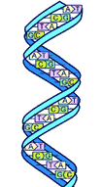
How does a cell copy its DNA?
Replication
Notes:
Was wissen Sie über die Replikation - den Kopiervorgang für DNA in einer Zelle?
Ausgangspunkt: doppelsträngige DNA
Doppelsträngige DNA muss zu einzelsträngiger DNA entwunden werden (Enzym)

Slide 27
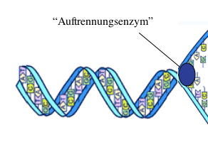
How does a cell copy its DNA ?
Replication
“separating enzyme”
Notes:
Was wissen Sie über die Replikation - den Kopiervorgang für DNA in einer Zelle?
Ausgangspunkt: doppelsträngige DNA
Doppelsträngige DNA muss zu einzelsträngiger DNA entwunden werden (Enzym)
Was geschieht dann?
DNA wird kopiert
Welche Bestandteile benötigt die Zelle dazu?
Bausteine der DNA (Nukleotide mit den Basen Adenin, Guanin, Cytosin, Thymin)
Enzyme, welche die Bausteine aneinanderreihen und so die DNA kopieren
Startstellen (Primer), bei welchen die Enzyme mit der Kopie der DNA beginnen können

Slide 28
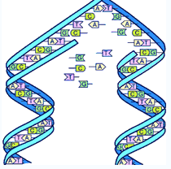
How does a cell copy its DNA ?
Replication
“separating enzyme”
primer
“Auftrennungsenzym”
nucleotides
DNA polymerase
Notes:
Was wissen Sie über die Replikation - den Kopiervorgang für DNA in einer Zelle?
Ausgangspunkt: doppelsträngige DNA
Doppelsträngige DNA muss zu einzelsträngiger DNA entwunden werden (Enzyme)
Bausteine der DNA (Nukleotide mit den Basen Adenin, Guanin, Cytosin, Thymin)
Enzyme, welche die Bausteine aneinanderreihen und so die DNA kopieren
Startstellen (Primer), bei welchen die Enzyme mit der Kopie der DNA beginnen können
--> Weshalb kopiert eine Zelle die DNA?

Slide 29
How do we copy DNA in vitro (outside a cell ?)
Notes:
Wir wissen nun, wie die Zelle die DNA kopiert.
Wenn wir nun von einem Haar ausgehen (das man an einem Tatort gefunden ha), aus welchem wir die DNA isoliert haben, können ja die Zellen die Kopierarbeit nicht mehr übernehmen. Und wir müssen die DNA kopieren, ansonsten ist die gewonnene Menge zu gering. Es gibt aber eine Technik, wie man ausserhalb von Zellen - in einem Reagenzglas - DNA vermehren kann, damit man sie anschliessend untersuchen kann:
Die Polymerasekettenreaktion (kurz: PCR)

Slide 30
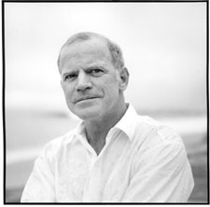
How do we copy DNA in vitro (outside a cell ?)
Polymerase Chain Reaction (PCR)
Karry Mullis
biochemist
1983: PCR
1993: nobel prize in chemistry
Notes:
Wir wissen nun, wie die Zelle die DNA kopiert.
Wenn wir nun von einem Haar ausgehen (das man an einem Tatort gefunden ha), aus welchem wir die DNA isoliert haben, können ja die Zellen die Kopierarbeit nicht mehr übernehmen. Und wir müssen die DNA kopieren, ansonsten ist die gewonnene Menge zu gering. Es gibt aber eine Technik, wie man ausserhalb von Zellen - in einem Reagenzglas - DNA vermehren kann, damit man sie anschliessend untersuchen kann:
Die Polymerasekettenreaktion (kurz: PCR)

Slide 31
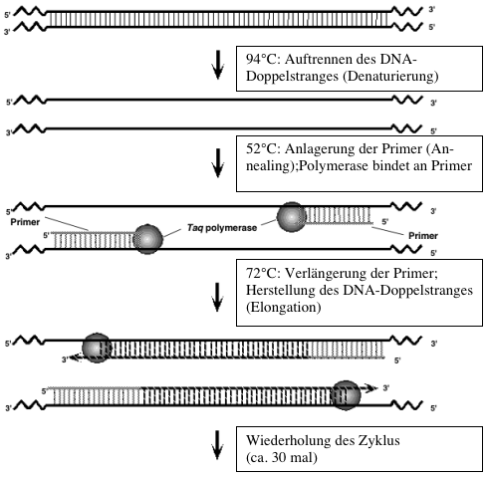
Notes:
Wie funktioniert eine PCR?
Im wesentlichen ist es eine Replikation ausserhalb von Zellen.
Was muss bei der Replikation zuerst mit der DNA gemacht werden, damit man sie kopieren kann?
Man muss sie in Einzelstränge auftrennen
Wie macht das die Zelle?
Mit Enzymen
Wie macht man es in der PCR? Was denken Sie?
Enzyme?
--> Mit Hitze!! Ist aus praktischen Gründen einfacher!

Slide 32
94°C: Denaturation
Notes:
Dies ist der erste Schritt einer PCR: Das Auftrennen der DNA mittels Hitze (ca. 94°C)
Man nennt diesen Schritt “Denaturierung der DNA”
Was ist der nächste Schritt, wenn sie die DNA kopieren möchten? Wie macht es die Zelle bei der Replikation?
--> Primer und Polymerase lagert sich an

Slide 33
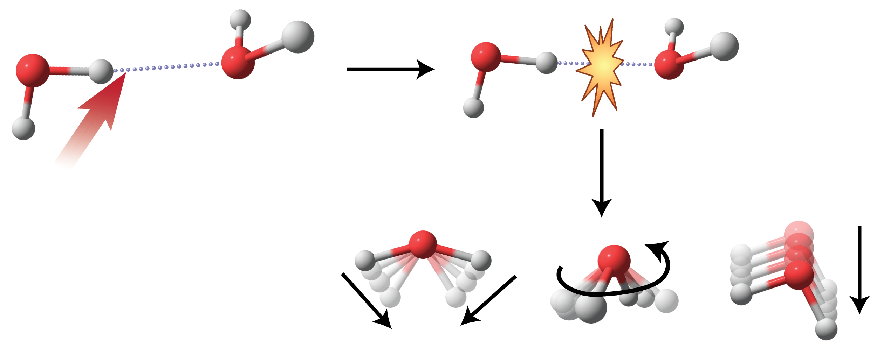

Slide 34
94°C: Denaturation
52°C: Primer Annealing
Notes:
Dies ist der erste Schritt einer PCR: Das Auftrennen der DNA mittels Hitze (ca. 94°C)
Man nennt diesen Schritt “Denaturierung der DNA”
Was ist der nächste Schritt, wenn sie die DNA kopieren möchten? Wie macht es die Zelle bei der Replikation?
Primer und Polymerase lagert sich an
Bei der PCR geschieht dies durch das Absenken der Temperatur. Dadurch finden die vielen Primer die entsprechenden Stellen auf der DNA. Anschliessend bindet die Polymerase an die DNA.
Und nun wird die DNA kopiert…

Slide 35
94°C: Denaturation
52°C: Primer Annealing
72°C: DNA Synthesis (Elongation)
Notes:
Die DNA wird kopiert. Dies geschieht dadurch, in dem man die Temperatur auf 72°C anhebt. Bei dieser Temperatur arbeitet die Polymerase gut. Das heisst, sie reiht die Bausteine der DNA aneinander und zwar in 5’ - 3’ Richtung. So haben wir anschliessend - ausgehend von einem DNA Doppelstrang - zwei DNA Doppelstränge erzeugt.
Wieso sollte es einem erstaunen, dass die Polymerase bei 72°C sehr gut arbeitet?
Thermus aquaticus (Taq) --> lebt in heissen Quellen --> braucht hitzebeständige Proteine
Was müsste man tun, wenn man eine Polymerase aus unseren Zellen nehmen würde?
--> Nach dem zweiten Schritt weiter abkühlen (37°C) und Polymerase zugeben (muss nach jedem Zyklus wiederholt werden! --> eine dicke Suppe entsteht)

Slide 36
94°C: Denaturation
52°C: Primer Annealing
72°C: DNA Synthesis (Elongation)
25 - 30 cycles
Notes:
Diese drei Schritte nennt man einen Zyklus. Wiederholt man diesen Zyklus, dann wird bei jedem Schritt die DNA verdoppelt!
Grobe Annäherung für Schüler: 2^{n}
--> sehr schnell sehr viele Kopien!

Slide 37
Question:
What happens to human enzymes at high temperatures?

Slide 38
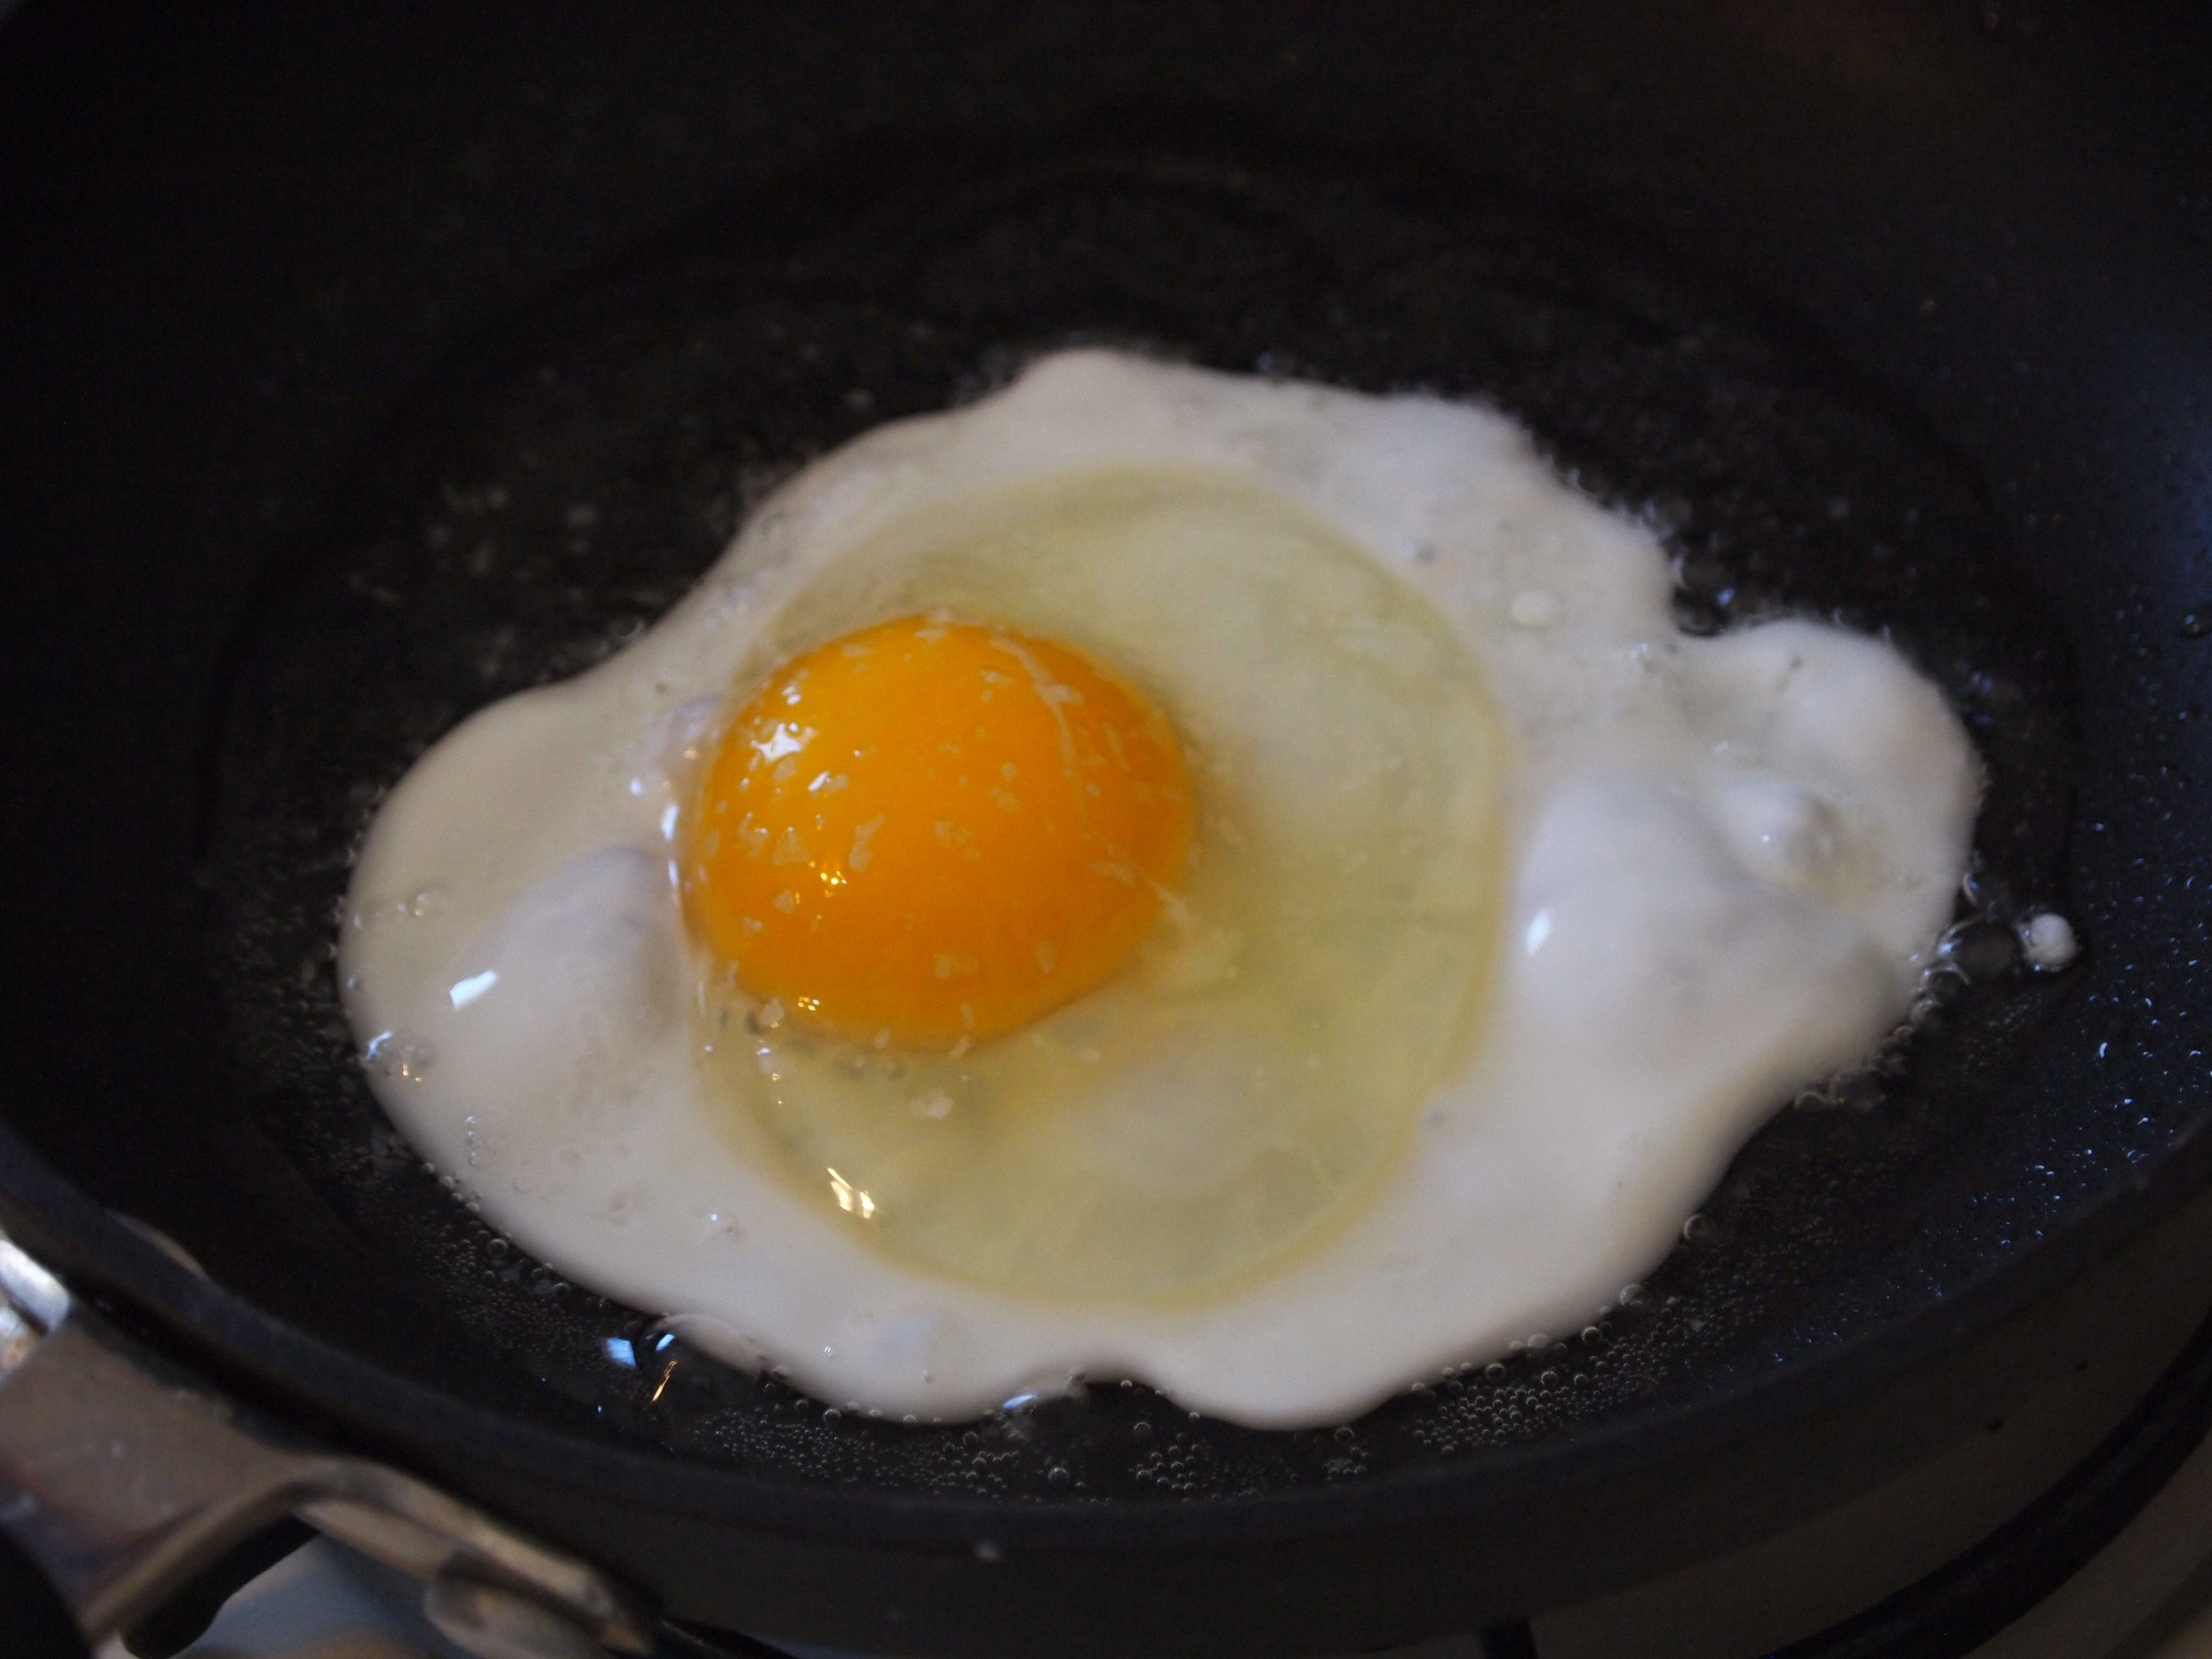
What happens to human enzymes at high temperatures?

Slide 39
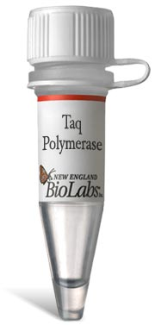
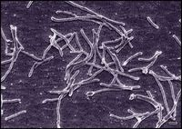
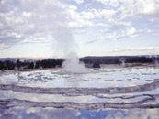
Taq Polymerase - A thermostable DNA polymerase
Thermophilus aquaticus
Hot Springs

Slide 40
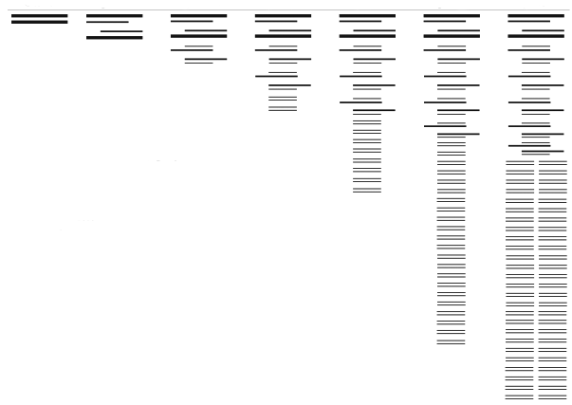
How many DNA can be obtained from one DNA piece after 30 PCR cycles?
Start
Cycle 1 Cycle 2 Cycle 3 Cycle 4 Cycle 5 Cycle 6
e.g. Crime scene DNA
2³⁰ = 1.073.741.824
Notes:
You tube animation PCR einsetzen

Slide 41
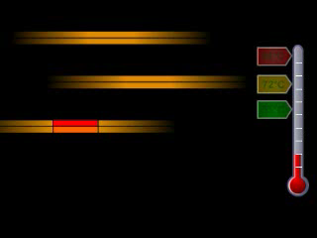

Slide 42
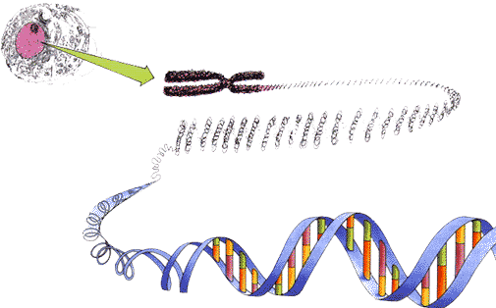
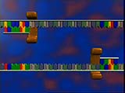
DNA in the nucleus
chromosome
Primer 2
cell nucleus
Double stranded DNA molecule
PCR target region
Primer 1
Individual nucleotides

Slide 43
How do we copy DNA in vitro (outside a cell ?)
Polymerase Chain Reaction (PCR)
One PCR cycle consists of three reactions
94°C Denaturation: It causes melting of the DNA template by disrupting the hydrogen bonds between complementary bases, yielding single-stranded DNA molecules.
54°C Annealing: Attachment of the primers to the single-stranded DNA template. The polymerase binds to the primer-template hybrid and begins DNA synthesis.
72°C Elongation: The DNA polymerase synthesizes a new DNA strand complementary to the DNA template strand by adding dNTPs that are complementary to the template in 5' to 3' direction. The extension time depends both on the DNA polymerase used and on the length of the DNA fragment to be amplified.
Notes:
Zusammenfassung:
Film zeigen (nächstes slide)

Slide 44
Experimental Part 1
Setting up the PCR
In this experiment, we will demonstrate how CSI Zurich uses crime scene traces to identify the offender.
In our fishnapping case, 5 DNA samples are analysed:
Sample CS: DNA isolated from blood cells found at the crime scene
Samples S1 - S4: DNA isolated from saliva samples of suspects
The small amounts of DNA in the samples in will be amplified via PCR
Notes:
erfundener Tatort --> suchen Sie sich was aus (viell. wurde im Computerraum Ihrer Schule eingebrochen und auf dem Pausenhof hat man einen Kopfstrumpf gefunden. In diesem Kopfstrumpf war ein Haar…)

Slide 45
Suspects
Verdächtigter 2
Suspect 1
Suspect 2
Suspect 3
Suspect 4
Notes:
20 Minuten Zeitungsartikel – Kurzversion von Claudia

Slide 46
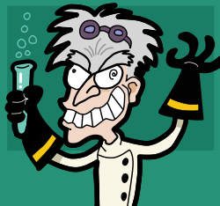
Lab coat and gloves!

Slide 47
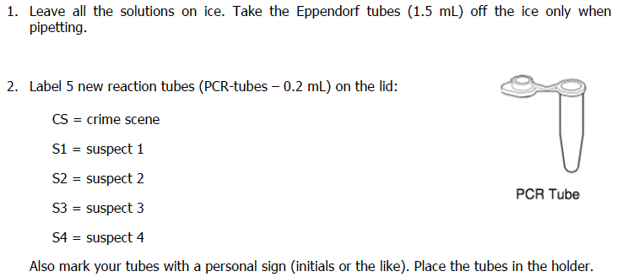
Experimental Part 1
Setting up the PCR
Notes:
Beim Vorlesen und erklären alles Material zeigen und demonstrieren.
Skript auf Seite 14/ 15 aufschlagen
Pipettieren nochmals demonstrieren: an Eppiboden pipettieren!

Slide 48
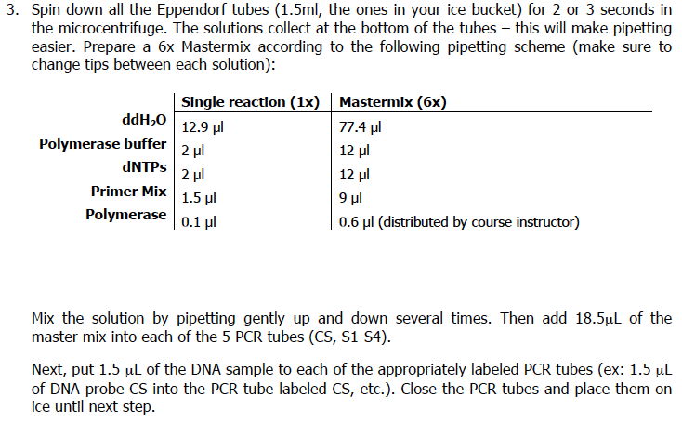
Experimental Part 1
Setting up the PCR – Master Mix

Slide 49
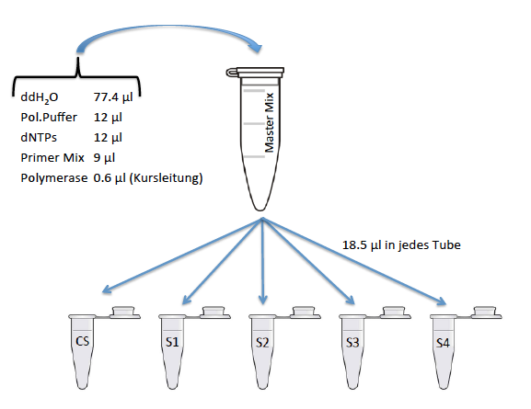


Experimental Part 1
Setting up the PCR – Master Mix
Mix by pipetting gently up and down
18.5μl into each PCR-Tube
+ 1.5μl
CS-DNA
+ 1.5μl
S1-DNA
+ 1.5μl
S2-DNA
+ 1.5μl
S3-DNA
+ 1.5μl
S4-DNA
Notes:
Beim Vorlesen und erklären alles Material zeigen und demonstrieren.
Skript auf Seite 14/ 15 aufschlagen
Pipettieren nochmals demonstrieren: an Eppiboden pipettieren!

Slide 50

Experimental Part 1
Setting up the PCR
Notes:
Wenn die PCR angesetzt wurde, gibt es 10’ - 15’ Pause.

Slide 51
Which part of the DNA is amplified ?
Script p. 5/ 6 (exercises 3 - 6)
Notes:
Welche Bereiche auf der DNA sind geeignet, um einen genetischen Fingerabdruck zu erstellen?
Skript S. 5/ 6 lesen.
Fragen 3 - 6 lösen.
Gibt es Unklarheiten im Text?

Slide 52
Which part of the DNA is amplified ?
Can you name other materials found at a crime scene from which DNA can be isolated ?
Notes:
Welche Bereiche auf der DNA sind geeignet, um einen genetischen Fingerabdruck zu erstellen?
Skript S. 5/ 6 lesen.
Fragen 3 - 6 lösen.
Gibt es Unklarheiten im Text?

Slide 53

Which part of the DNA is amplified ?
Can you name other materials found at a crime scene from which DNA can be isolated ?
root of hair
blood cells
saliva
skin
bone,…
Notes:
Welche Bereiche auf der DNA sind geeignet, um einen genetischen Fingerabdruck zu erstellen?
Skript S. 5/ 6 lesen.
Fragen 3 - 6 lösen.
Gibt es Unklarheiten im Text?

Slide 54

Which part of the DNA is amplified ?
Although 99.9% of human DNA sequences are the same in every person, enough of the DNA is different to distinguish one individual from another. Mutations in these 0.1% have no harmful effects and can accumulate. As a consequence, we can find sequence-variety in the non-coding regions of individual genomes.
Therefore, these 0.1% of non-coding DNA represents the basis for genetic fingerprinting
Notes:
Grün Blau schwer auseinanderzuhalten
Welche Bereiche auf der DNA sind geeignet, um einen genetischen Fingerabdruck zu erstellen?
Skript S. 5/ 6 lesen.
Fragen 3 - 6 lösen.
Gibt es Unklarheiten im Text?

Slide 55

Short tandem repeats (STRs)
Script exercise 5

Slide 56

How is the number of repeat units of a particular STR identified ?
Notes:
Neues Slide mit Animation (primer)
Was ist ein STR? Wie sieht er aus?
Wozu braucht man Primer? Startstellen für Polymerase
An der WT mit zwei Sequenzen (Person A und Person B) die möglichen Fragmente aufzeichnen
Weshalb Primer in flankierenden Bereichen, und nicht innerhalb des STRs?
Warum mit einem Primerpaar 2 unterschiedl. Lange STRs ?

Slide 57
Why do primers have to flank the STRs?
AGGGCATA
AGGGCATA
TCCCGTATAGGTTAGGTTAGGTTAGGTTAGGTTAGGTTCAGGTTTCGTTAAAGT
Nur ein PCR Produkt möglich
TCCAAT
TCCAAT
TCCCGTATAGGTTAGGTTAGGTTAGGTTAGGTTAGGTTCAGGTTTCGTTAAAGT
Several PCR products possible
Notes:
Zusätzlich zu den DNA Proben des Tatorts muss die Kriminalpolizei ebenfalls von Verdächtigen und Opfern DNA isolieren und sie mittels PCR analysieren. Die Proben werden an 13 verschiedenen Stellen auf dem Erbgut untersucht um die “power of discrimination” zu erhöhen. Einfach gesagt ist die “power of discrimination” die Fähigkeit des genetischen Fingerabdrucks, Individuen voneinander zu unterscheiden. Je mehr Stellen auf dem Erbgut angeschaut und getestet werden, umso höher ist die “power of discrimination”.

Slide 58
Power of discrimination
The lower the possibility that two people have identical allele combinations the higher is the power of discrimination
Notes:
Zusätzlich zu den DNA Proben des Tatorts muss die Kriminalpolizei ebenfalls von Verdächtigen und Opfern DNA isolieren und sie mittels PCR analysieren. Die Proben werden an 13 verschiedenen Stellen auf dem Erbgut untersucht um die “power of discrimination” zu erhöhen. Einfach gesagt ist die “power of discrimination” die Fähigkeit des genetischen Fingerabdrucks, Individuen voneinander zu unterscheiden. Je mehr Stellen auf dem Erbgut angeschaut und getestet werden, umso höher ist die “power of discrimination”.

Slide 59
Power of discrimination
STR 1
 Script exercises 5, 6, 7
% of population
Alleles of STR1
Notes:
Rassen weglassen
Was ist ein Allel?
Allele eines Genomabschnitts (STR): Eines ist Allel Nr. 6 usw.
Es kann sein, dass Allelfrequenzen nicht ihrer statistischen Verteilung folgen. Tatsächlich “wechseln” Allelfrequenzen entsprechend der Population, die man untersucht. Das heisst, dass z.B. ein bestimmtes Allel bei Afrikanern häufiger vorkommt als bei Europäern: Ein Blick auf die Graphik verrät zum Beispiel, dass Kaukasier häufiger die Allele 6 oder 9.3 eines spezifischen Genomabschnitts (Genort, Locus) haben, aber kaum je das Allel 10.

Slide 60
Power of discrimination
STR 1
Suspect | Allele 16 (e.g. from father) | Allele 9 (e.g. from mother) | Probability of incidence
A | 22.2% (= 0.222) | 29.5% (= 0.295) | 0.222 x 0.295 = 0.065 (= 6.5% or 1 out of 15)
Notes:
Ein Genort anschauen; Verdächtiger A Allel 16 vom Vater,das 22.2% der Menschen haben (in der Wahrscheinlichkeitsrechnung nimmt man 100% als 1 --> 22.2% sind 0.222). Verdächtiger A hat von der Mutter Allel 9.3 geerbt, das 29.5% der Menschen haben. Wenn nun diese Kombination auftritt, die der Verdächtige A hat, haben 6.5% aller Menschen die gleiche Kombination! Oder anders gesagt: Aus einer Gruppe von 15 Leuten ist einer der Täter.
Diese Wahrscheinlichkeit ist natürlich zu gross!
Kennen Sie eine Möglichkeit, um den Kreis der Verdächtigen weiter zu verringern?
--> zweiter (bzw. mehrere) Genort(e) anschauen

Slide 61
Power of discrimination
STR 2
Suspect | Allel 3 (e.g. from father) | Allel 14 (e.g. from mother) | Probability of incidence
A | 3% (= 0.03) | 11% (= 0.11) | 0.03 x 0.11 = 0.0033 (= 0.33% or 1 out of 300)
Notes:
Einen zweiten Genort anschauen; Verdächtiger A Allel 3 vom Vater, das 3% der Menschen haben. Verdächtiger A hat von der Mutter Allel 14 geerbt, das 11% der Menschen haben. Wenn nun diese Kombination auftritt, die der Verdächtige A hat, haben nur 0.33% aller Menschen die gleiche Kombination! Oder anders gesagt: Aus einer Gruppe von 300 Leuten ist einer der Täter.
Diese Wahrscheinlichkeit ist natürlich immer noch zu gross!
Aber wir können nun die beiden Wahrscheinlichkeiten miteinander multiplizieren, da ja der Verdächtige A genau diese Kombination aus den 4 Allelen aufweist. Oder anders gefragt: Wie hoch ist die Wahrscheinlichkeit, dass eine Person B genau diese Kombination von Allelen besitzt?

Slide 62
Power of discrimination
STR 1 | STR 2 | Probability of incidence of both STRs in one individual
0.065 = 6.5% = 1 out of 15) | 0.0033 = 0.33% = 1 out of 300) | 0.065 x 0.0033 = 0.00021 = 0.021% = 1 out of 4’700
Notes:
Genort eins hat ein W. von 0.065 und Genort 2 0.0033.
Dies ergibt…
Wenn man nun noch weitere Genorte für die Untersuchung miteinbezieht, wird die power of discrimination immer grösser bzw. besser - oder anders gesagt wird der Kreis der Verdächtigen immer kleiner!
Nachdem nun die DNA vom Tatort gesammelt und mittels PCR verschiedene Genorte vervielfältigt wurden, muss nun die DNA weiter untersucht werden. Dazu trennt man die kopierten (nun in Ueberzahl vorliegenden) DNA Stücke aufgrund ihrer unterschiedlichen Grösse.
Die Auftrennung nach Grösse ist ja deshalb möglich, weil die Allele (bzw. die kopierten STRs) sich in ihrer Länge unterscheiden.
Aber wie trennt man nun die kopierte DNA aufgrund ihrer Grösse?
--> Die Antwort heisst Gelelektrophorese!

Slide 63

13 CODIS Core STR Loci with Chromosomal Positions
TPOX
D3S1358
TH01
D8S1179
D5S818
VWA
FGA
D7S820
CSF1PO
AMEL
D13S317
D16S539
D18S51
D21S11
AMEL
(FBI Combined DNA Index System)

Slide 64
Gel Electrophoresis
Notes:
Man nimmt die PCR Proben und lädt sie auf ein Agarosegel.
Gel zeigen: Agarose ist ein Polymer bestehend aus einem Zweifachzucker, den man aus Algen gewinnt. gibt man Agarose in Wasser und kocht es auf, entsteht beim Abkühlen ein dreidimensionales Netz - dieses 3D Netz ergibt dann ein solches Gel, wie sie es hier sehen. Wie man ein solches Gel herstellt werden wir anschliessend sehen .
Wie Sie ebenfalls sehen, hat ein Gel Ladetaschen, in welche man kleine Mengen an Flüssigkeit einfüllen kann. Wir werden anschliessend üben, wie man in diese Schlitze eine farbige Flüssigkeit pipettiert.
Nach der PCR werden wir dann unsere kopierten Proben in solche Ladetaschen pipettieren, um die DNA aufgrund ihrer Grösse trennen zu können.
Aber wie geht das nun genau?

Slide 65

DNA-sizemarker
Suspect 1
Suspect 3
Suspect 4
Suspect 2
Crime Scene
Fragmentgrösse
Wanderungsrichtung
30 Volt
ca. 30 min
Notes:
Wie gesagt werden nun die Proben in die Taschen pipettiert.
Grössenmarker brauchts: Ein Grössenmarker enthält DNA Stücke bekannter Grösse. Man kann die kopierten DNA Stücke mit denen des Grössenmarkers vergleichen und somit sagen, wie lange die kopierten Stücke sind.

Slide 66
DNA-sizemarker
Suspect 1
Suspect 3
Suspect 4
Suspect 2
Crime Scene
Fragmentgrösse
Wanderungsrichtung
Direction of DNA migration
30 Volt
ca. 30 min
100 Volt
30 min.
Notes:
Dann wird während 30 min eine Spannung angelegt.
Dabei wandert die DNA in Richtung des Pluspols, da sie negativ geladen ist.

Slide 67
DNA-sizemarker
Suspect 1
Suspect 3
Suspect 4
Suspect 2
Crime Scene
Fragmentgrösse
Size of DNA fragments
Wanderungsrichtung
Direction of DNA migration
100 Volt
30 min.
30 Volt
ca. 30 min
Notes:
Die grossen DNA Stücke wandern langsamer durch das Gel, da sie grössere Probleme haben, durch das Netz des Agarosegels zu gelangen. Somit sind sie weiter oben im Gel anzutreffen. Die kleineren Stücke verheddern sich weniger stark und kommen so schneller durch das Gel. Deshalb findet man sie weiter unten.
So werden also unterschiedlich lange DNA Stücke in einem Agarosegel voneinander getrennt.
Wer ist hier der Täter?

Slide 68
Experimental Part 2
preparing an agarose gel, pipetting excercise II
We prepare an agarose gel
Pipetting excercise II: How to load DNA samples on a gel.
Notes:
Zuerst wird demonstriert, wie ein Agarosegel gegossen wird.
Danach wird Pipettierübung 2 an den (mind.) vier vorbereiteten Uebungsstationen durchgeführt (4 halbe Gele in Plastikschalen mit TAE Puffer). 4 Leute gleichzeitig pipettieren je mind. 4 slots - die anderen lesen das Skript und beantworten die Fragen.

Slide 69

Experimental Part 2
preparing an agarose gel, pipetting excercise II
Notes:
Zuerst wird demonstriert, wie ein Agarosegel gegossen wird.
Danach wird Pipettierübung 2 an den (mind.) vier vorbereiteten Uebungsstationen durchgeführt (4 halbe Gele in Plastikschalen mit TAE Puffer). 4 Leute gleichzeitig pipettieren je mind. 4 slots - die anderen lesen das Skript und beantworten die Fragen.

Slide 70

Experimental Part 2
preparing an agarose gel, pipetting excercise II
Notes:
Zuerst wird demonstriert, wie ein Agarosegel gegossen wird.
Danach wird Pipettierübung 2 an den (mind.) vier vorbereiteten Uebungsstationen durchgeführt (4 halbe Gele in Plastikschalen mit TAE Puffer). 4 Leute gleichzeitig pipettieren je mind. 4 slots - die anderen lesen das Skript und beantworten die Fragen.

Slide 71

Experimental Part 3
Gel electrophoresis and visualization of DNA fragments
Notes:
Beim Vorlesen und erklären alles Material zeigen und demonstrieren.
Skript auf Seite 17/ 18/ 19 aufschlagen.

Slide 72

Experimental Part 3
Gel electrophoresis and visualization of DNA fragments
Notes:
Eine Gruppe pipettiert und die Folgegruppe schaut zu.
Z.B.: Gruppe 1 - 5 --> Gel 1; Gruppe 1 beginnt und Gruppe 2 schaut zu.
Gruppe 6 - 10 --> Gel 2; Gruppe 6 beginnt und Gruppe 7 schaut zu.
Die anderen machen irgendwas

Slide 73

Experimental Part 3
Gel electrophoresis and visualization of DNA fragments
Notes:
Eine Gruppe pipettiert und die Folgegruppe schaut zu.
Z.B.: Gruppe 1 - 5 --> Gel 1; Gruppe 1 beginnt und Gruppe 2 schaut zu.
Gruppe 6 - 10 --> Gel 2; Gruppe 6 beginnt und Gruppe 7 schaut zu.
Die anderen machen irgendwas

Slide 74
Lab Tour
Notes:
Zuerst machen wir einen Laborrundgang in Halbklassen. Währenddem die eine Gruppe auf der Laborbesichtigung ist, liest die andere Gruppe den Rest des Skripts und löst die verbliebenen - im Text eingestreuten - Fragen.
Wenn die erste Gruppe zurückkommt, wird gewechselt.
Wenn die zweite Gruppe wieder eintrifft, machen wir eine Mittagspause von 45 min. (Mensa)
Diskussionsmöglichkeit über Studium.

Slide 75


Experimental Part 3
Gel electrophoresis and visualization of DNA fragments
Notes:
Eine Gruppe pipettiert und die Folgegruppe schaut zu.
Z.B.: Gruppe 1 - 5 --> Gel 1; Gruppe 1 beginnt und Gruppe 2 schaut zu.
Gruppe 6 - 10 --> Gel 2; Gruppe 6 beginnt und Gruppe 7 schaut zu.
Die anderen machen irgendwas

Slide 76
Results
Exercises 1 – 8
Notes:
Aufgaben selbständig/ in der Gruppe lösen (20 min.) ODER gemeinsam direkt Lösungen anschauen
Aufgaben besprechen - jede Gruppe gibt zu einer Frage die Lösungen
Gruppen nicht der Reihe nach wählen - z.B. mit Gruppe 4 beginnen --> Aufgabe 1 etc. (Unvorhersehbarkeit der Aufgabenbeantwortung)

Slide 77
Analysis
1.) Think about the gel. What do the bands indicate? What are they made of?
Notes:
Ich denke, die Gele konnten Sie zur Dokumentation skizzieren - wir werden das nicht anschauen

Slide 78
Analysis
1.) Think about the gel. What do the bands indicate? What are they made of?
The bands are made of DNA. The DNA pieces in a band all have the same size and were amplified during PCR.
What should be decided here? Frame your answer using our central question. What are the two techniques that we introduced to answer the question?

Slide 79
Analysis
1.) Think about the gel. What do the bands indicate? What are they made of?
The bands are made of DNA. The DNA pieces in a band all have the same size and were amplified during PCR.
What should be decided here? Frame your answer using our central question. What are the two techniques that we introduced to answer the question?
Who was the perpetrator? Which band patterns in the gel are consistent with the crime scene?
We want to use PCR and gel electrophoresis to compare the DNA of a crime scene with the DNA of the suspects.

Slide 80
Analysis
1. continued What is the function of each of these techniques?

Slide 81
Analysis
1. continued What is the function of each of these techniques?
During PCR, several sections of DNA (STRs) are amplified.
Gel electrophoresis then separates the increased number of DNA pieces according to their size.

Slide 82
Analysis
2.) Did the crime scene DNA Probe match with the DNA of one of the suspects?
Offender identified!!!
The DNA band pattern of the CS-DNA matches the one of suspect 3
Suspect 3

Slide 83
Analysis
7.) What further investigations would you propose to identify the perpetrator with absolute certainty?

Slide 84
Analysis
7.) What further investigations would you propose to identify the perpetrator with absolute certainty?
--> test more STRs for correspondence
--> examine the motives behind the crime
--> compare fingerprints
--> interview eyewitnesses
--> etc.

Slide 85
Analysis
8.) Is it possible in one column or channel of the gel:
        to see one band?
        to see more than two bands?

Slide 86
Analysis
8.) Is it possible in one column or channel of the gel:
        to see one band?
        to see more than two bands?
Yes. This would occur if a locus appears twice (for example if a person inherited the same STR from his/her father and mother.)

Slide 87
Analysis
8.) Is it possible in one column or channel of the gel:
        to see one band?
        to see more than two bands?
Yes. This would occur if the same allele appears twice (for example if a person inherited the same STR from his/her father and mother.)
Yes. This can occur in a situation where PCR has gone wrong (for example, if the primers bind again somewhere else in the noncoding DNA.) The maximum number of bands should be two, representing the two allelic versions of the STR (one from mom, one from dad).

Slide 88
  Overview – Crime Scene Investigation
DNA-Samples
(Crime Scene (CS), suspects (S1 to S4)
PCR amplification of STRs
separation of DNA-fragments by gel-electrophoresis
analysis of fragment-pattern
-> does CS-pattern match with a suspect-pattern ?
Notes:
Wir wollen mittels PCR und Gelelektrophorese die DANN eines Tatorts mit der DANN von Verdaechtigen vergleichen

Slide 89
Analysis
4.) Imagine that each allele at a locus is found with exactly the same frequency in a population. Assume further that there are eight possible alleles at this locus. In this scenario, what is the frequency of any allele at this locus within the population?
Notes:
Abschluss.
Haben Sie noch Fragen?
Verabschieden. Vielen Dank, dass Sie heute vorbeigekommen sind. Ich hoffe es hat Ihnen ein wenig gefallen und dass Sie einen Einblick in die Arbeitsweise eines Molekularbiologen gewonnen haben….

Slide 90
Analysis
4.) Imagine that each allele at a locus is found with exactly the same frequency in a population. Assume further that there are eight possible alleles at this locus. In this scenario, what is the frequency of any allele at this locus within the population?
¹/₈
Notes:
Abschluss.
Haben Sie noch Fragen?
Verabschieden. Vielen Dank, dass Sie heute vorbeigekommen sind. Ich hoffe es hat Ihnen ein wenig gefallen und dass Sie einen Einblick in die Arbeitsweise eines Molekularbiologen gewonnen haben….

Slide 91
Analysis
5.) Now that you know the frequency at which one of the alleles at this locus occurs, you can calculate the frequency of occurrence of the whole genotype found in the crime scene sample. Make sure you take into account that each chromosome in humans occurs twice and the chromosomes – and therefore the alleles – may be inherited independently.
Notes:
Abschluss.
Haben Sie noch Fragen?
Verabschieden. Vielen Dank, dass Sie heute vorbeigekommen sind. Ich hoffe es hat Ihnen ein wenig gefallen und dass Sie einen Einblick in die Arbeitsweise eines Molekularbiologen gewonnen haben….

Slide 92
Analysis
5.) Now that you know the frequency at which one of the alleles at this locus occurs, you can calculate the frequency of occurrence of the whole genotype found in the crime scene sample. Make sure you take into account that each chromosome in humans occurs twice and the chromosomes – and therefore the alleles – may be inherited independently.
¹/₈ x ¹/₈ = ¹/₆₄
Notes:
Abschluss.
Haben Sie noch Fragen?
Verabschieden. Vielen Dank, dass Sie heute vorbeigekommen sind. Ich hoffe es hat Ihnen ein wenig gefallen und dass Sie einen Einblick in die Arbeitsweise eines Molekularbiologen gewonnen haben….

Slide 93
Analysis
6.) Imagine that you now have 13 different suspects, and only one of the suspects has a genotype that matches the tested locus of the crime scene DNA, can you then, based upon the genotype frequency you calculated in problem 5, safely say that the suspect is the perpetrator? Explain your answer.
Notes:
Abschluss.
Haben Sie noch Fragen?
Verabschieden. Vielen Dank, dass Sie heute vorbeigekommen sind. Ich hoffe es hat Ihnen ein wenig gefallen und dass Sie einen Einblick in die Arbeitsweise eines Molekularbiologen gewonnen haben….

Slide 94
Analysis
6.) Imagine that you now have 13 different suspects, and only one of the suspects has a genotype that matches the tested locus of the crime scene DNA, can you then, based upon the genotype frequency you calculated in problem 5, safely say that the suspect is the perpetrator? Explain your answer.
There are 13 suspects, and one shows the same pattern as the crime scene DNA. The probability that the pattern of the crime scene occurs is 1 in 64. Thus, it is very likely that the one suspect is the culprit. One should, nevertheless, do more tests on the result.
Notes:
Abschluss.
Haben Sie noch Fragen?
Verabschieden. Vielen Dank, dass Sie heute vorbeigekommen sind. Ich hoffe es hat Ihnen ein wenig gefallen und dass Sie einen Einblick in die Arbeitsweise eines Molekularbiologen gewonnen haben….

Slide 95
Notes:
Abschluss.
Haben Sie noch Fragen?
Verabschieden. Vielen Dank, dass Sie heute vorbeigekommen sind. Ich hoffe es hat Ihnen ein wenig gefallen und dass Sie einen Einblick in die Arbeitsweise eines Molekularbiologen gewonnen haben….

Slide 96
Notes:
Abschluss.
Haben Sie noch Fragen?
Verabschieden. Vielen Dank, dass Sie heute vorbeigekommen sind. Ich hoffe es hat Ihnen ein wenig gefallen und dass Sie einen Einblick in die Arbeitsweise eines Molekularbiologen gewonnen haben….

Slide 97
Notes:
Abschluss.
Haben Sie noch Fragen?
Verabschieden. Vielen Dank, dass Sie heute vorbeigekommen sind. Ich hoffe es hat Ihnen ein wenig gefallen und dass Sie einen Einblick in die Arbeitsweise eines Molekularbiologen gewonnen haben….

Slide 98
Notes:
Abschluss.
Haben Sie noch Fragen?
Verabschieden. Vielen Dank, dass Sie heute vorbeigekommen sind. Ich hoffe es hat Ihnen ein wenig gefallen und dass Sie einen Einblick in die Arbeitsweise eines Molekularbiologen gewonnen haben….

